Slide 1
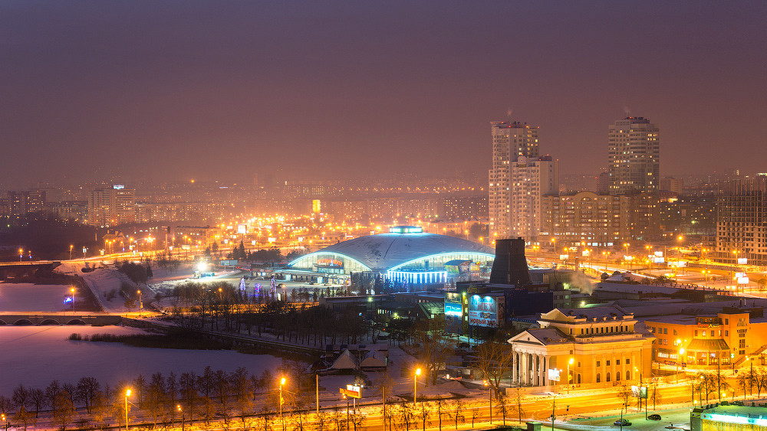
ПРОЕКТ
«ХОЧУ РУКОВОДИТЬ!»
Зайкова Светлана Александровна,
заместитель директора МАУ ДПО «Челябинский институт Просвещения»

Slide 2
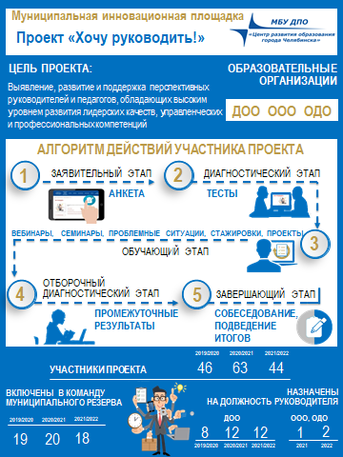
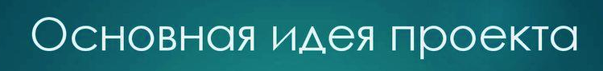
Эффективная работа с кадровым резервом позволяет избежать стихийного продвижения специалистов по карьерной лестнице, своевременно заполнять образовавшиеся вакансии и контролировать подготовку кандидатов на руководящие должности

Slide 3

СОВРЕМЕННЫЙ РУКОВОДИТЕЛЬ
ИНИЦИАТИВНОСТЬ
ОТВЕТСТВЕННОСТЬ
КОММУНИКАТИВНОСТЬ
ТОЛЕРАНТНОСТЬ
ИННОВАЦИОННОСТЬ
КРИТИЧЕСКОЕ МЫШЛЕНИЕ
ВНУТРЕННИЙ ТАКТ И ИНТУИЦИЯ

Slide 4
КУРАТОРЫ ПРОЕКТА
Демчук Л.А., директор МАОУ «МЛ №148 г.Челябинска»
Кускова Е.В., директор МБОУ «Гимназия №48 г.Челябинска»
Марченко Е.Г., директор МАОУ «ОЦ №5 г.Челябинска»
Мачинская С.В., директор МАУ ДПО ЧиП
Терин Ю.А., директор МАОУ «ОЦ №2 г.Челябинска»
Тимерханов Д.Г., директор МБОУ «Гимназия №1 г.Челябинска»
Уторова Л.Р., директор МБОУ «СОШ №68 г.Челябинска»
Шайхисламов А.Р., директор МАДОУ «ДДТ»
Зайкова С.А., заместитель директора МАУ ДПО ЧиП
ПСИХОЛОГИЧЕСКОЕ СОПРОВОЖДЕНИЕ
Кулькова Ж.Г., Потапова А.А., старшие методисты МАУ ДПО ЧиП

Slide 5
Основные темы
Психологический тренинг
Организация непрерывного профессионального мастерства педагога как ресурс развития образовательной организации
Распределение информационных потоков. Как не погрязнуть в бумажной рутине
Реорганизация образовательной организации. Организация образовательного пространства.
Инновационная деятельность ОО
Функционально-организационная структура управления организацией дополнительного образования
Управление развитием образовательной организации
Руководитель образовательной организации: первые шаги в управлении

Slide 6
Курсы повышения квалификации
«Управление конфликтными коммуникациями: эмоциональными, конструктивными, деструктивными»
(36 часов)
Место проведения: МАУ ДПО «Челябинский институт Просвещения»
ул. Молодогвардейцев, 56-б
Время проведения:
с 31 октября 2025 года в 15.00 (по пятницам)

Slide 7
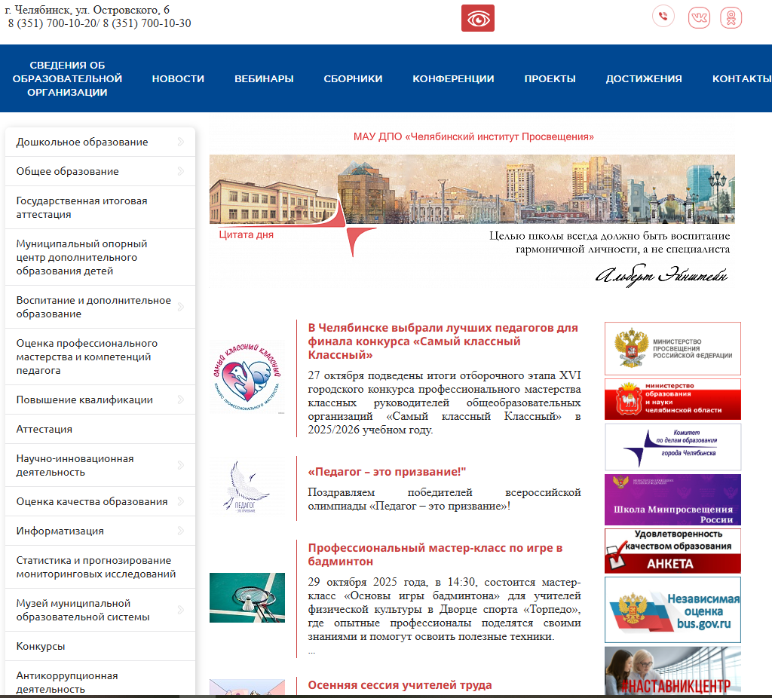
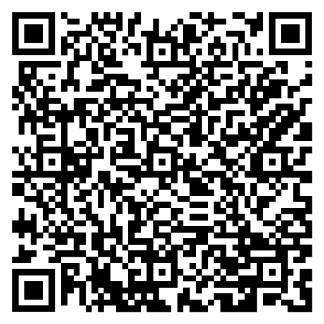
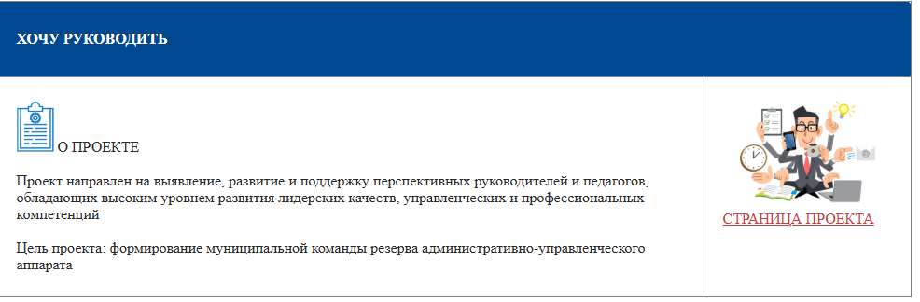
САЙТ
МАУ ДПО ЧиП
http://cro.chel-edu.ru/

Slide 8
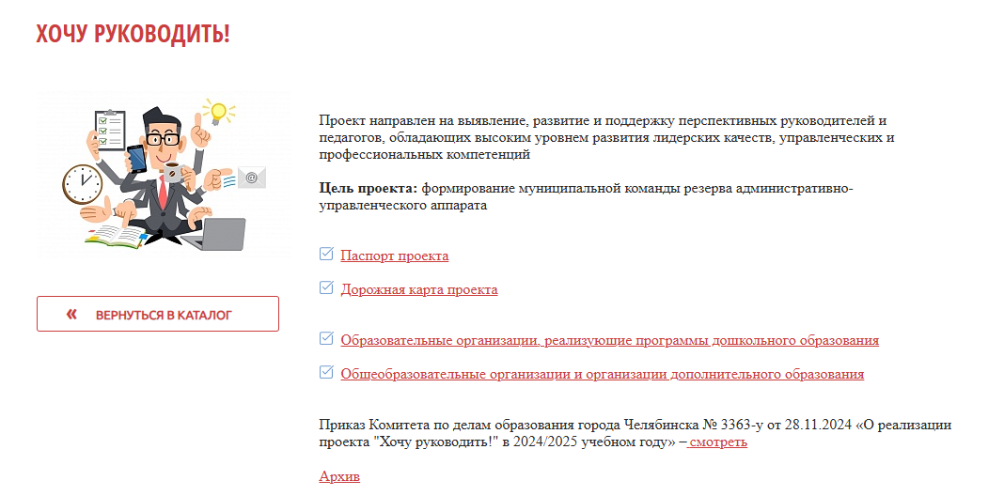
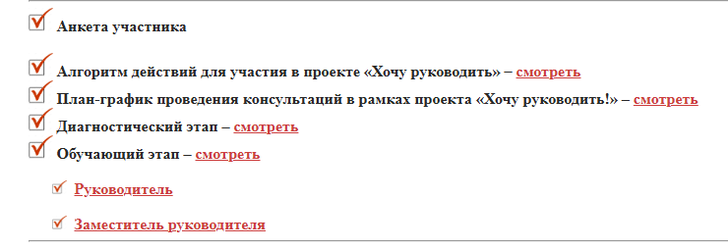

Slide 9
Полезные ресурсы
(перечень сайтов, которые позволят вам быть в курсе важных событий)
Федеральный уровень
- Министерство просвещения Российской Федерации https://edu.gov.ru/
– Единое содержание общего образования https://edsoo.ru/
– Школа Минпросвещения России Школа Минпросвещения России – Федеральное государственное бюджетное научное учреждение «Федеральный институт педагогических измерений» https://fipi.ru/
– Федеральное государственное бюджетное учреждение «Федеральный институт оценки качества образования» (ФИОКО) https://fioco.ru
– Сервис по поиску лучших практик в различных отраслях для решения социально-экономических задач «Смартека» https://smarteka.com/
– Информационная система сопровождения деятельности федеральных инновационных площадок https://fip-edu.ru/
– Федеральный реестр дополнительных профессиональных программ https://dppo.apkpro.ru/
– Федеральное государственное автономное образовательное учреждение высшего образования «Национальный исследовательский университет "Высшая школа экономики"» https://www.hse.ru/

Slide 10
Полезные ресурсы
(перечень сайтов, которые позволят вам быть в курсе важных событий)
Региональный уровень
– Министерство образования и науки Челябинской области https://minobr74.ru/
– Государственное бюджетное учреждение дополнительного профессионального образования «Челябинский институт развития образования» https://chiro74.ru/
– Государственное бюджетное учреждение дополнительного профессионального образования «Челябинский институт развития профессионального образования» https://chirpo.ru/ , в составе Учебно-методический центр по внедрению бережливых технологий в системе образования Челябинской области и Научно-исследовательский центр мониторинга и профилактики деструктивных проявлений в образовательной среде

Slide 11
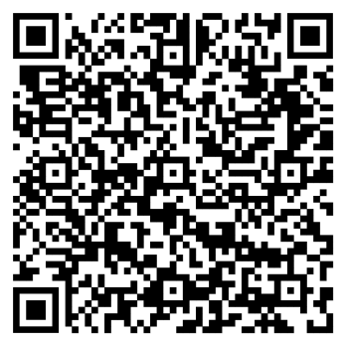

Полезные ресурсы
Перечень управленческих практик, рекомендованных для изучения в рамках реализации индивидуального образовательного маршрута претендентам на должность директора/заместителя директора ООО
Сайт проекта «Школа Минпросвещения России»
«Одним из самых эффективных способов самообразования является чтение книг. Книги – это не только источник знаний, но и возможность прочувствовать чужие мысли и почерпнуть уроки из опыта других людей»
Блог Президентской академии о самообразовании

Slide 12

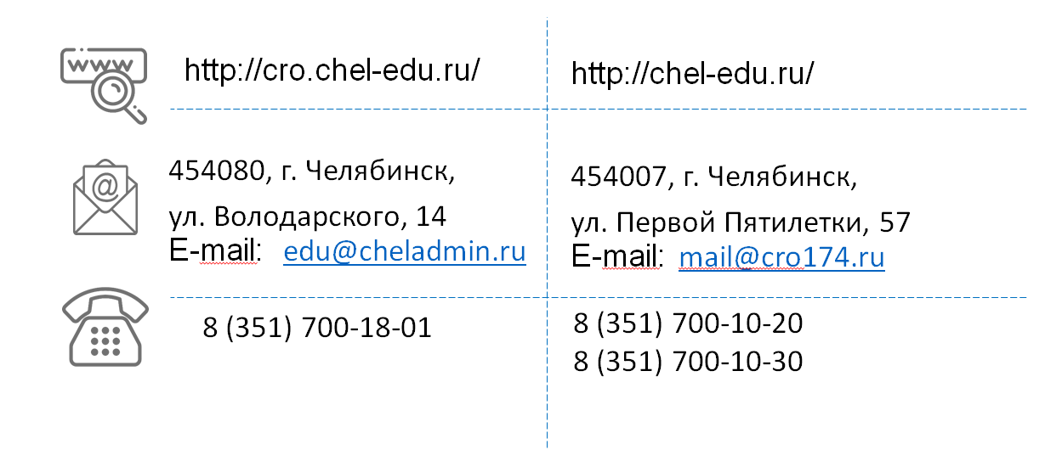
МАУ ДПО
«Челябинский институт Просвещения»

